Slide 1
Von ALADIN zu OPALADIN
Generator von Aufgaben und Lösung(shilf)en aus verschiedenen Disziplinen in OPAL

Slide 2
Gliederung
1. Motivation zur Entwicklung von (OP)ALADIN
2. Zielstellungen von (OP)ALADIN
3. Generierung fachlich plausibler Aufgaben und Aufgabentypen in (OP)ALADIN
4. Lernmanagement und Didaktik in (OP)ALADIN
5. Zusammenfassung und Ausblick

Slide 3
Gliederung
1. Motivation zur Entwicklung von (OP)ALADIN
2. Zielstellungen von (OP)ALADIN
3. Generierung fachlich plausibler Aufgaben und Aufgabentypen in (OP)ALADIN
4. Lernmanagement und Didaktik in (OP)ALADIN
5. Zusammenfassung und Ausblick

Slide 4



1. Motivation zur Entwicklung von (OP)ALADIN
Nur wenige Übungsaufgaben und Musterklausuren
Kaum unbekannte Aufgaben zum selbständigen Üben
Keine motivierenden Impulse für Lernprozesse
Keine orts- und zeitflexible Lehre
Keine Individualisierung der Aufgaben hinsichtlich Schwierigkeitsgrad und Umfang
Kein selbstorganisiertes und selbsttätiges Lernen
Hoher Aufwand…
…bei der Erstellung neuer Aufgaben
…bei der Erstellung neuer Aufgabentypen
…bei der Korrektur von…
…Übungen
…Praktika
…Prüfungen
…bei der Erstellung von Lösungshilfen
Hilfe bei der Lösung ausschließlich in Präsenz möglich

Slide 5
Gliederung
1. Motivation zur Entwicklung von (OP)ALADIN
2. Zielstellungen von (OP)ALADIN
3. Generierung fachlich plausibler Aufgaben und Aufgabentypen in (OP)ALADIN
4. Lernmanagement und Didaktik in (OP)ALADIN
5. Zusammenfassung und Ausblick

Slide 6
2. Zielstellungen von (OP)ALADIN
Anpassung der Aufgabenkomplexität an individuelle Leistungsfähigkeit
Lernen mit eigener Geschwindigkeit
Förderung hoher Problemlösungskompetenz ➔ höherer Studienerfolg
Generierung der Aufgaben parametrisier ➔ Lehrinhalt aktiv mitgestaltbar
Vernetzung der Studierenden
Asynchrones Feedback an/von Lehrende/n
Generierung leistungsgerechter Aufgaben für heterogene Zielgruppen
Generierung von Online-Selbsttests und elektronischen Test- oder Probeklausuren ➔ sofortiges automatisches und leistungsabhängiges Feedback
Fachlich und zeitlich unbegrenzte Wiederverwendbarkeit
Zeitlich, räumlich und institutionell flexible Nutzbarkeit
Erweiterbarkeit um neue Aufgabentypen
Reduzierung des Aufwands hinsichtlich Aufgabenstellung, Lösungshilfen und Korrektur

Slide 7
Gliederung
1. Motivation zur Entwicklung von (OP)ALADIN
2. Zielstellungen von (OP)ALADIN
3. Generierung fachlich plausibler Aufgaben und Aufgabentypen in (OP)ALADIN
4. Lernmanagement und Didaktik in (OP)ALADIN
5. Zusammenfassung und Ausblick

Slide 8



3.1 Aufgabentypen für Modellierungsaufgaben in (OP)ALADIN
Aufgabentyp
Modellsyntax
Modellsemantik
Fachsemantik
Modellelemente und Verknüpfungsregeln
Aufgaben:
Wissensfragen zu Modellelementen
Finden syntaktischer Fehler
Bedeutung der Elemente und Verknüpfungen des Modells
Aufgaben:
Ergänzung des Modells
Finden semantischer Fehler
Modellierter fachlicher Inhalt
Aufgaben:
Modellübersetzung: Sprache <-> Modell

Slide 9
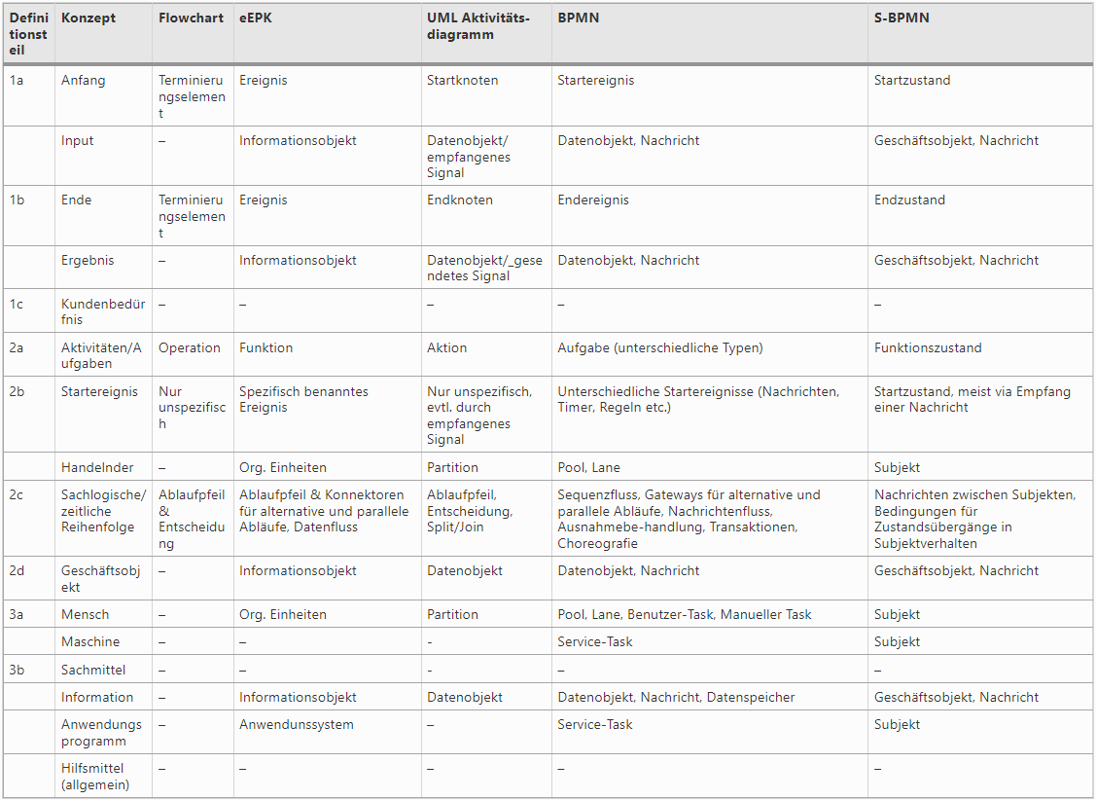
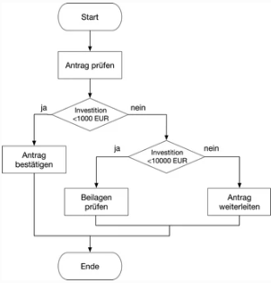
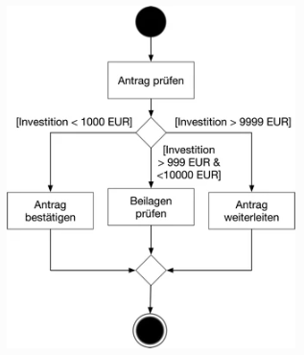
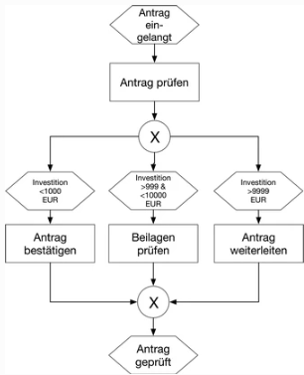
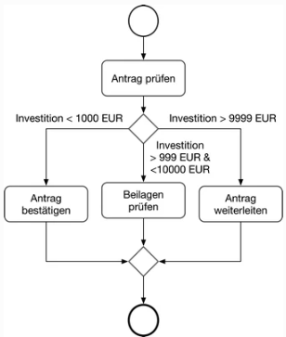

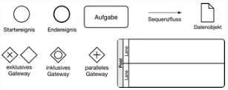
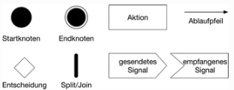


3.2 Generalisierung der Aufgabengenerierung für Verhaltensdiagramme
…
BPMN
EPK
UML
Flowchart
Fachliche Semantik
Modellsemantik
Modellsyntax
Notes:
Quelle: https://link.springer.com/chapter/10.1007/978-3-658-22648-0_3#citeas

Slide 10
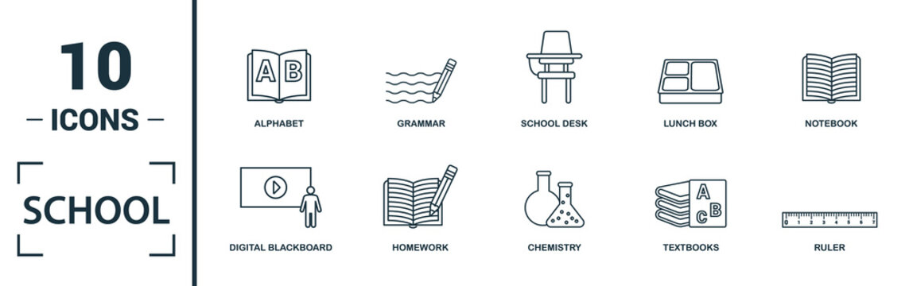


3.4 Umsetzung von Modellierungsaufgabengeneratoren in (OP)ALADIN
Modell
Syntaktisch und modellsemantisch korrekt
Fachsemantisch plausibel
Modell
ALADIN
Syntaktisch und modellsemantisch korrekt
KNOWLEDGE GRAPH

Slide 11
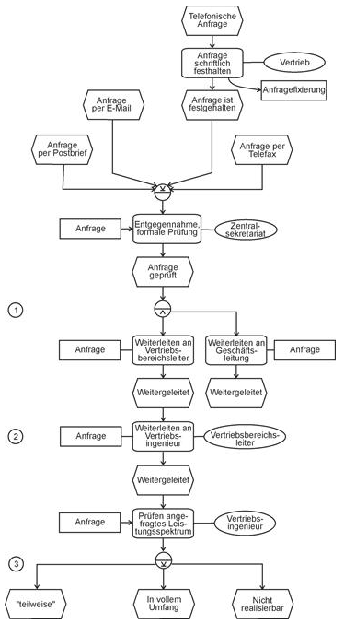
3.5 Anforderungen an eine bedeutungsvolle EPK-Modellierungs-Aufgabe
Aufgabenstellung:
Modelliere eine ereignisgesteuerte Prozesskette, welche den im Text beschriebenen Geschäftsprozess repräsentiert.
Textbeschreibung:
Gestartet wird der Geschäftsprozess aufgrund einer Kundenanfrage. Diese kann per Postbrief, per Telefax, per E-Mail oder telefonisch eingehen. Falls sie telefonisch eingeht, erstellt der Vertrieb ein schriftliches Dokument, das die Anfrage festhält (Anfragefixierung). Unabhängig von der Art des Eingangs nimmt das Zentralsekretariat die Anfrage entgegen, prüft sie auf formale Korrektheit und leitet sie dann an den zuständigen Vertriebsbereichsleiter und die Geschäftsleitung weiter. Der Vertriebsbereichsleiter gibt die Anfrage an einen seiner Vertriebsingenieure weiter, der die Angebotsrealisierbarkeit prüft. Dies betrifft zunächst das angefragte Leistungsspektrum. Liegt dieses nicht innerhalb des Leistungsspektrums des Unternehmens, erfolgt eine Absage. Können nur Teile der angefragten Leistungen erbracht werden, werden Partnerunternehmen um Unterstützung angefragt und entweder als Kooperationspartner oder Subunternehmer eingebunden. Finden sich keine geeigneten Partner, wird die Anfrage abgelehnt.
Notes:
Quelle: http://www.staud.info/epk/ep_f_9.htm

Slide 12
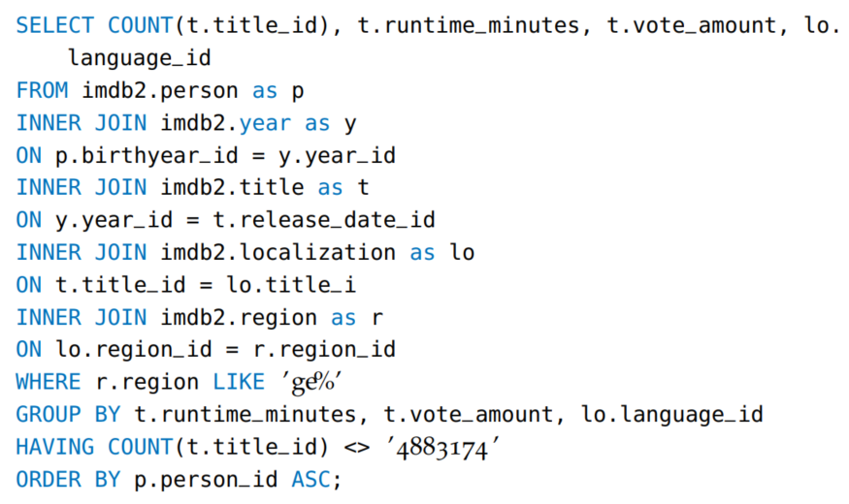

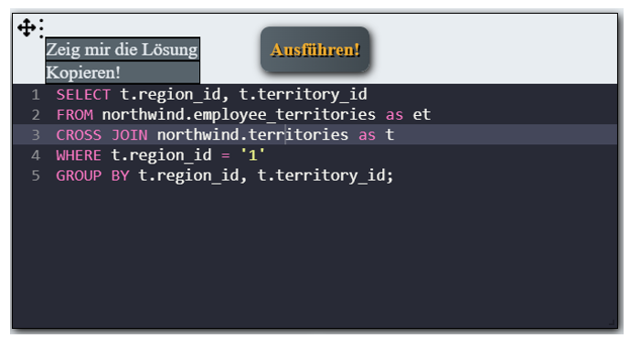
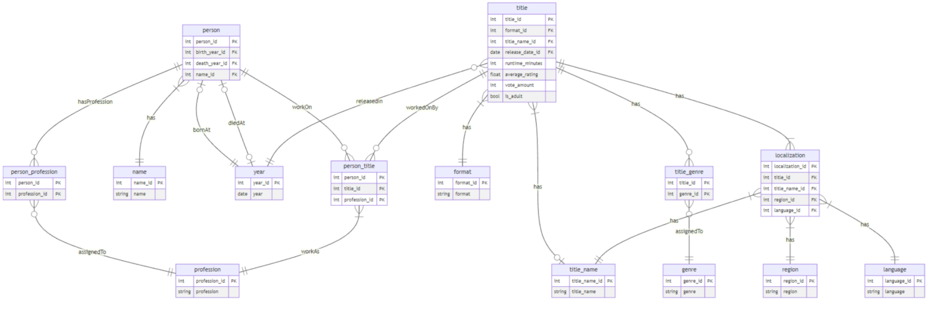
3.6.1 Anforderungen an eine bedeutungsvolle SQL-Abfrage-Aufgabe
Aufgabenstellung:
Schreibe eine SQL-Abfrage, welche die im Text beschriebenen Informationen aus der darunter abgebildeten Datenbank extrahiert.
Textbeschreibung:
Datenbankschema:

Slide 13





3.6.2 Anforderungen an ein System zur Generierung bedeutungsvoller SQL-Abfrage-Aufgaben
Parametrisierbarkeit der SQL-Abfrage
Eindeutig
SQL-Bestandteile (bspw. WHERE-Clause)
Constraint-Art (bspw. BETWEEN numerisch)
Anzahl Bestandteil (bspw. 3-5 Constraints)
Vollständig
Natürlichsprachige Beschreibung
Syntaktisch korrekt
Semantisch plausibel
SQL-Abfrage
System zur Generation von SQL-Abfrage-Aufgaben
Bewertung von Lösungsversuchen

Slide 14
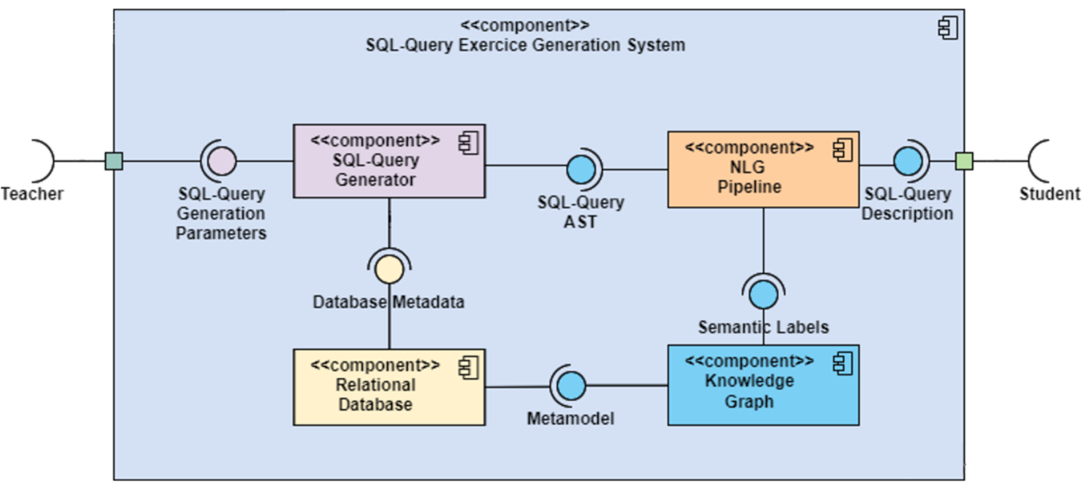
3.6.3 Übersicht über ein System zur Generierung bedeutungsvoller SQL-Abfrage-Aufgaben

Slide 15
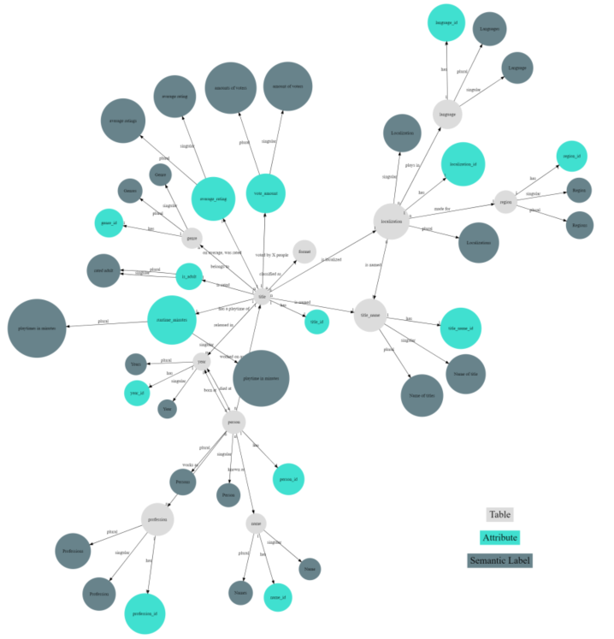





3.6.4 Erzeugung von Metamodellen und Wissensgraphen für SQL-Abfrage-Aufgaben
(Teil-)Automatisierte Erzeugung
Manuelle Erzeugung
Wissensgraph:
Entitäten
Instanzen
Hyperonymiestruktur
Meronymiestruktur
Limitationen:
Automatisches Ableiten von Tabellenstrukturen entweder zu spezifisch oder zu generisch
Attributzuordnung unklar, da auf Instanz-, anstelle Klassenebene
Wann ist Entität eine Klasse/Instanz? Kontext wird nicht in Wikidata modelliert
…
Film- und Mediendatenbank

Slide 16
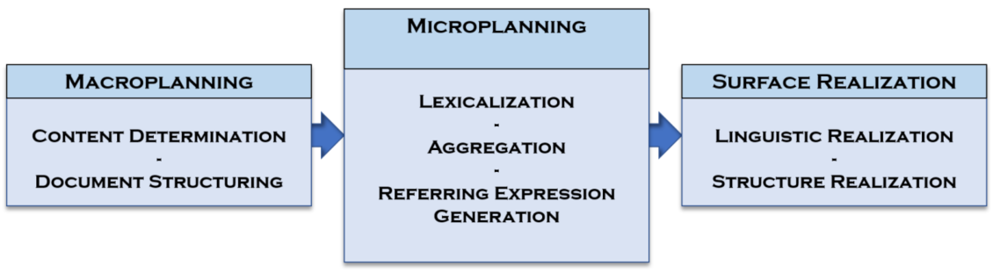
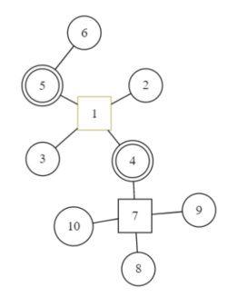
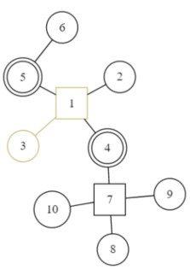
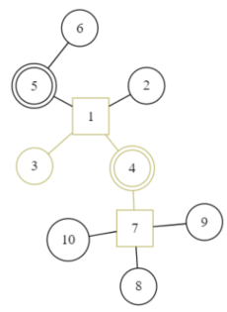
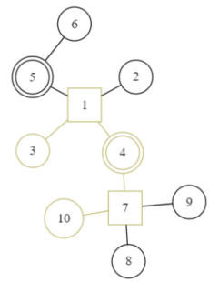
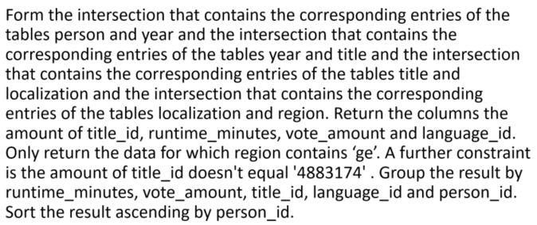
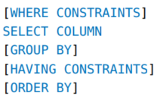
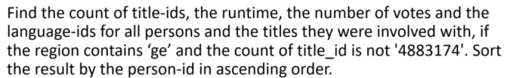
3.6.5 Generatoren für SQL-Abfragen und den dazugehörigen natürlichsprachigen Beschreibungen
Generierung der SQL-Abfrage
Generierung der natürlichsprachigen Beschreibung
Was?
Wie?
Korrekte Form
1. FROM CLAUSE
Isomorphe Übersetzung
2.
3.
4.
5.
6.
Homomorphe Übersetzung

Slide 17
Gliederung
1. Motivation zur Entwicklung von (OP)ALADIN
2. Zielstellungen von (OP)ALADIN
3. Generierung fachlich plausibler Aufgaben und Aufgabentypen in (OP)ALADIN
4. Lernmanagement und Didaktik in (OP)ALADIN
5. Zusammenfassung und Ausblick

Slide 18
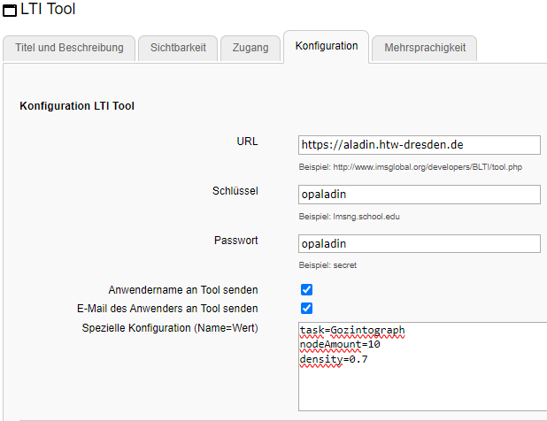
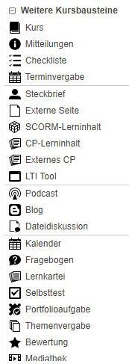
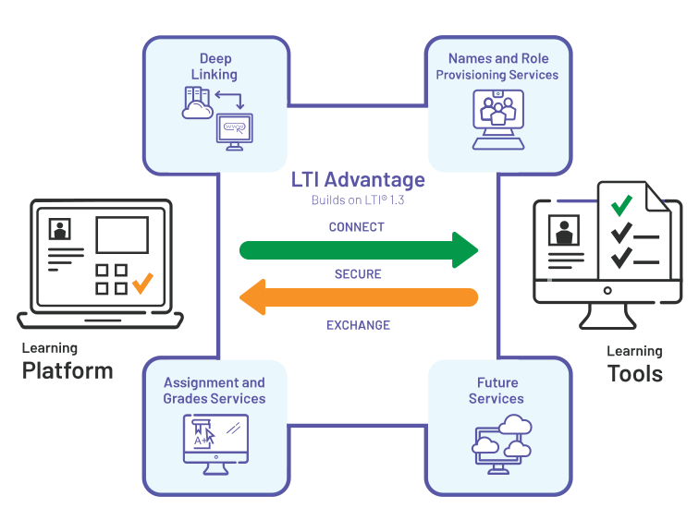
4.1 Integration in OPAL
Öffentlich zugängliches Hosting von ALADIN
Einbettung in OPAL möglich via LTI-Tool-Kursbaustein
Übermittlung von ALADIN-Konfigurationen über die „Spezielle Konfiguration“, zur Auswahl des Aufgabentyps und zur Parametrisierung der zu generierenden Aufgaben
Prüfung über Implementationsaufwand des „Assignment und Grades Service“ des LTI-Standards in OPAL
Notes:
Hinweis an der Stelle:
Sie erreichen eine limitierte Version von ALADIN unter aladin.htw-dresden.de, zukünftig werden dort Dokumentation, Beispiele und eine vollwertige Installation von OPALADIN gehostet

Slide 19



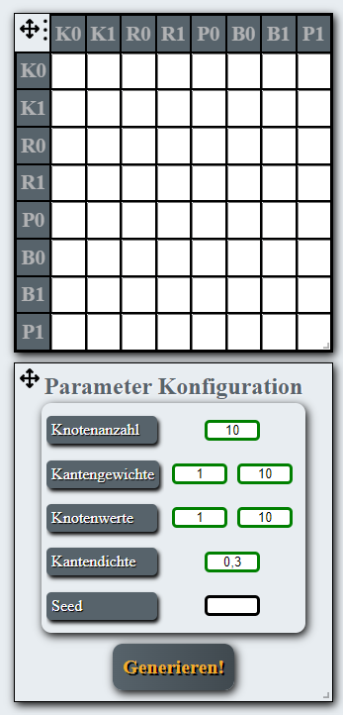
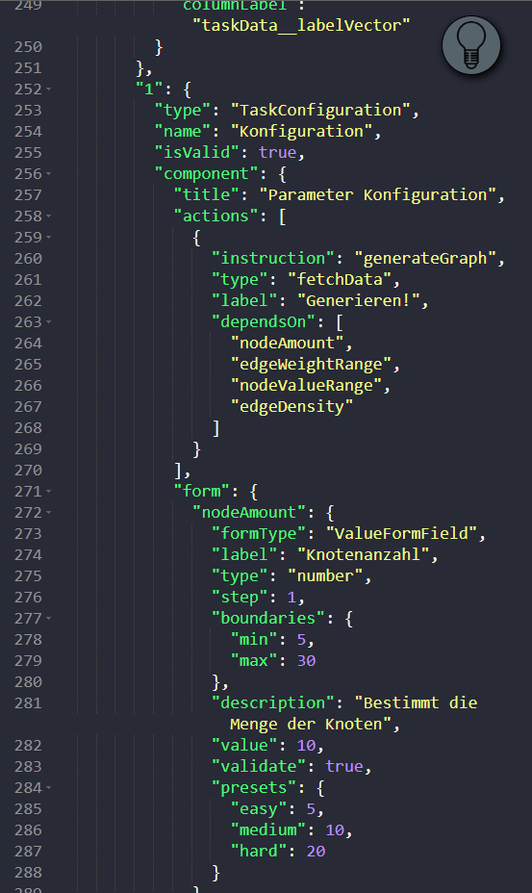




4.2 Deklaratives Aufgabentyp-Autorentool
UI
Aufgabengenerator
…
Ansicht 1
Ansicht 1
…
Aufgabengeneratorkonfiguration
Graphgenerator
Matrixgenerator
Aufgabenartefaktgenerator
Aufgabenartefakttransformator
0..*
Gozintographartefakttransformator
Lösungsgenerator
Hinweisgenerator
Validierungsfunktion
Lösungsgenerator
Hinweisgenerator
Validierungsfunktion
1..*
Aufgabengenerator
Notes:
UI
n Arbeitsflächen mit Raster in dem sich vordefinierte UI-Widgets beliebig anordnen lassen
Aufgabengenerator
setzt sich zusammen aus Teilkomponenten
wobei eine Teilkomponente wiederverwendbar ist und ein Aufgabengenerator beliebig viele dieser Teilkomponenten verwenden kann
die Teilkomponenten sind parametrisierbar auf Klassenebene
Ausführungsgraph, was in welcher Reihenfolge ausgeführt werden soll

Slide 20
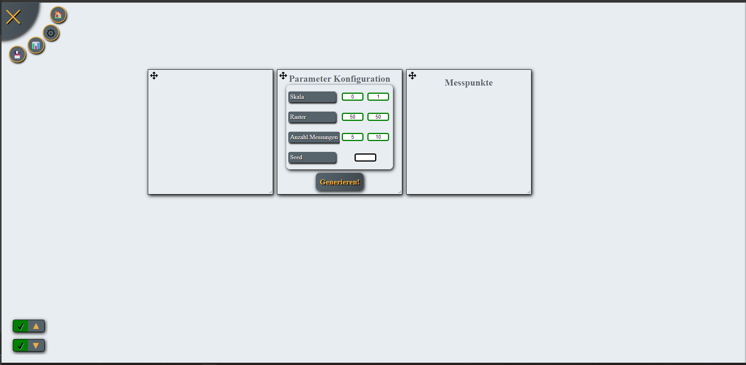
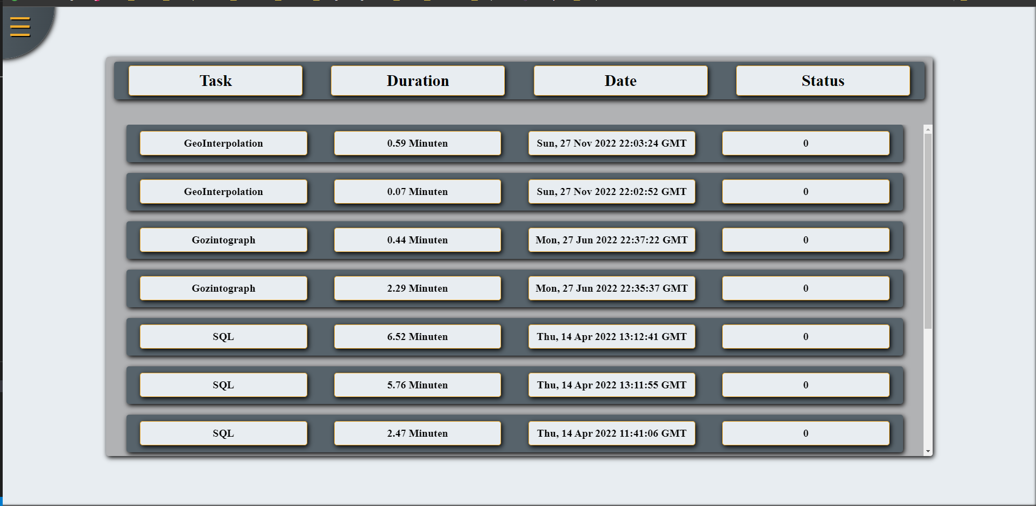
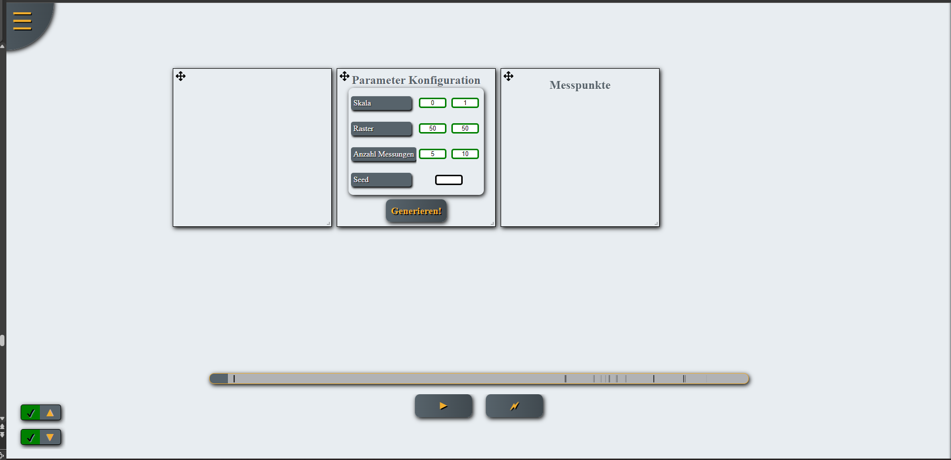
4.3 Das 4R-Prinzip (+A) in (OP)ALADIN
1. Record
2. Redirect
Annotation des Lösungsversuchs…
…durch Studierende
…durch Lehrkräfte
Erlaubt…
…konkrete Fragestellungen
…spezifische Rückmeldungen
3. Replay
4. Resume
Notes:
4R Prinzip für einen asynchronen Austausch Illustriert anhand von Screenshots

Slide 21
Zusammenfassung und Ausblick
Zusammenfassung
Integration von Graphersetzungssystemen zur deklarativen Erstellung von Aufgabentypgeneratoren
4R-Prinzip für asynchronen Austausch
Generierung fachlich sinnvoller…
…SQL-Query-Aufgaben
…EPK-Modellierungsaufgaben
Prototypische Integration in OPAL mittels der LTI- Schnittstelle
Modularisierung der Aufgabenerzeugungsfunktionalitäten analog zur Oberflächenmodularisierung
Ausblick
Aufgaben zur Nomenklatur von Molekülen und chemischen Reaktionsgleichungen
Deklaratives Aufgabentyp-Autorentool
Spaced Repetition und Gamification
Umfangreiche Experimente und Tests zu Spaced Repetition und Gamification (Folgeantrag ALADIN-X)
Metamodell- und Wissensgraphgenerierung (Folgeantrag METALADIN)

Slide 22
Fragen & Diskussion
Vielen Dank für Ihre Aufmerksamkeit!

